Slide 1
GRAĐA I FUNKCIJE KIČMENE MOŽDINE. SPINALNI NERVI
Предмет: Анатомија и физиологија
Разред: Први
Професор: др Јована Хаџи-Ђокић

Slide 2
Građa moždanog tkiva:
Siva masa (substantia grisea):
Tela neurona sa dendritima
Kora i jedra velikog i malog mozga
Stubovi kičmene moždine
2. Bela masa
(substantia alba):
Aksoni neurona sa mijelinskim omotačem
Bela boja potiče od mijelinskog omotača
Nervni putevi koji povezuju različite delove nervnog sistema

Slide 3
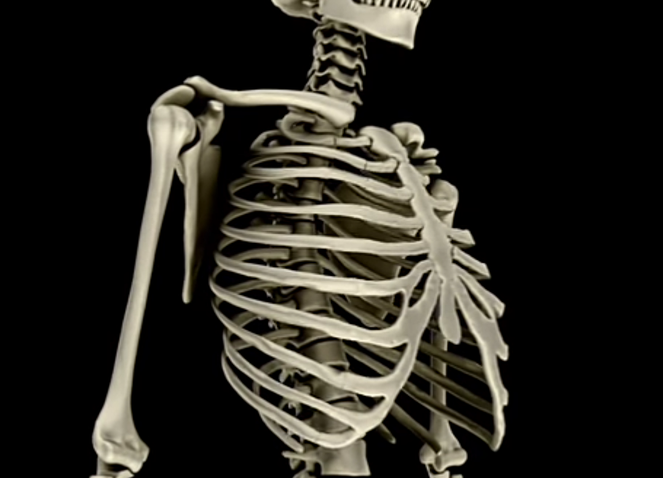
Građa kičmene moždine

Slide 4
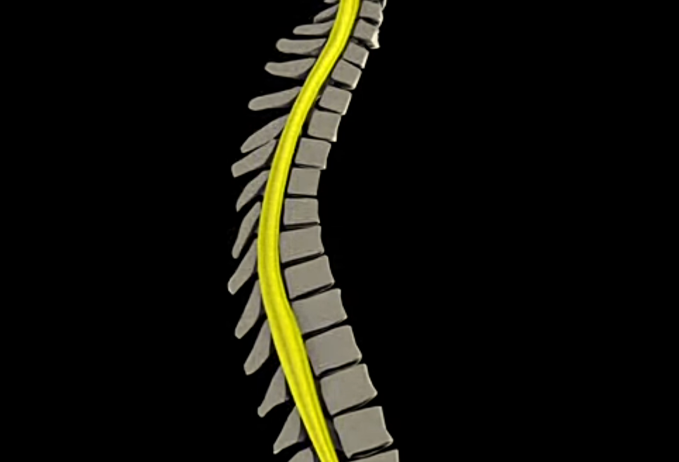

Slide 6
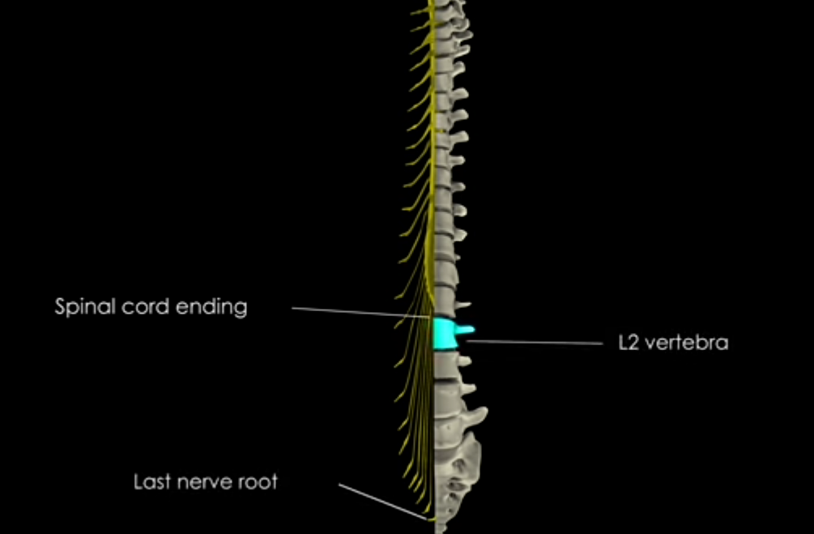
Završetak kičmene moždine
L2 kičmeni pršljen
Poslednji koren kičmenog nerva

Slide 7
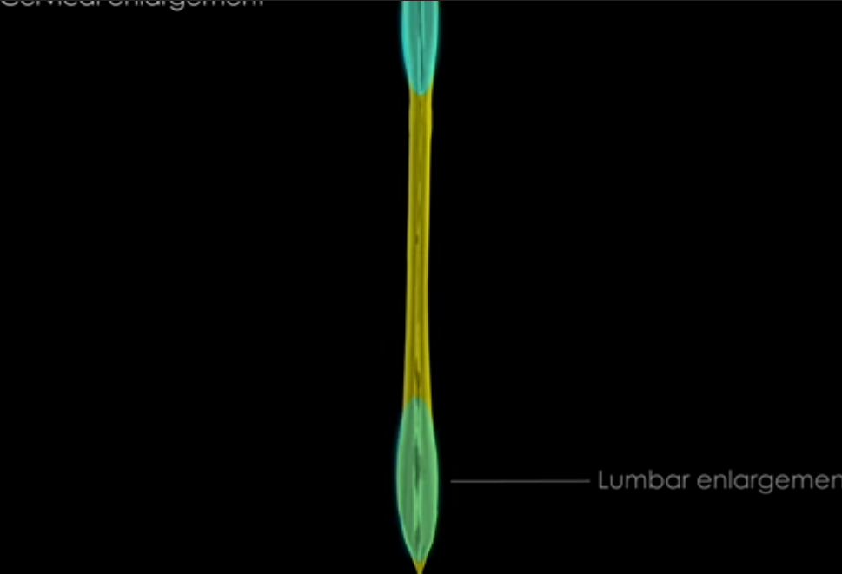
Vratno proširenje
(intumescentia cervicalis)
Slabinsko proširenje
(intumescentia lumbosacralis)

Slide 8
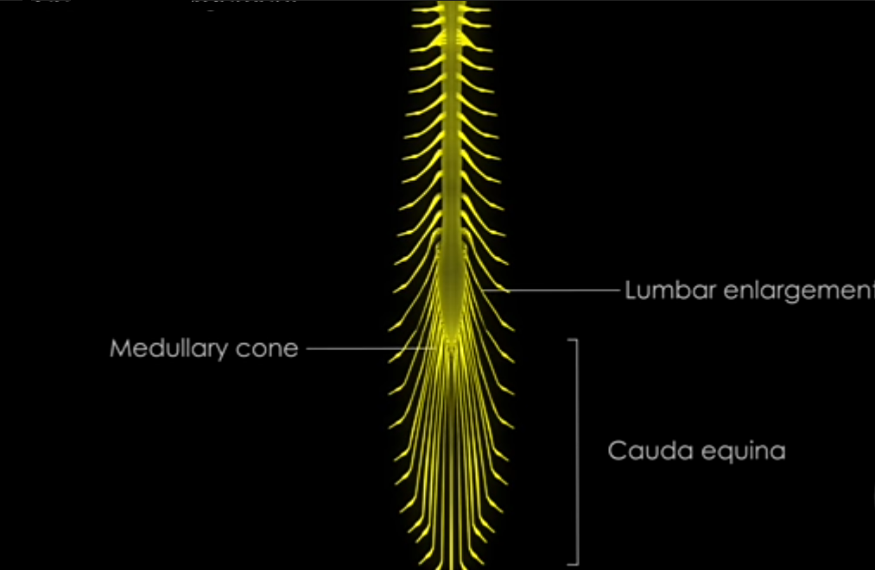
Slabinsko proširenje
(intumescentia lumbosacralis)
Conus medullaris – tačka gde se završava kičmena moždina
Cauda equina –
snop nerava lumbosakralnog spleta

Slide 9
POPREČNI PRESEK KIČMENE MOŽDINE
BELA MASA
SIVA MASA

Slide 10
POPREČNI PRESEK KIČMENE MOŽDINE
PO NIVOIMA

Slide 12
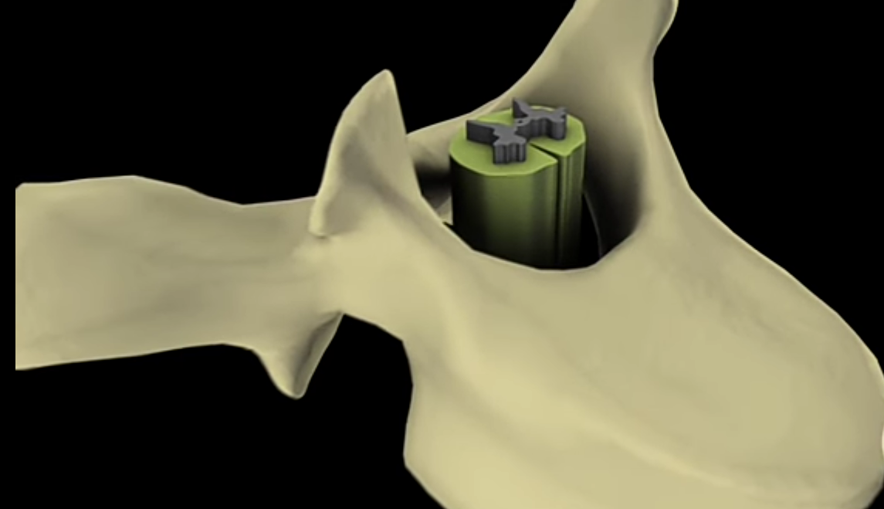

Slide 13
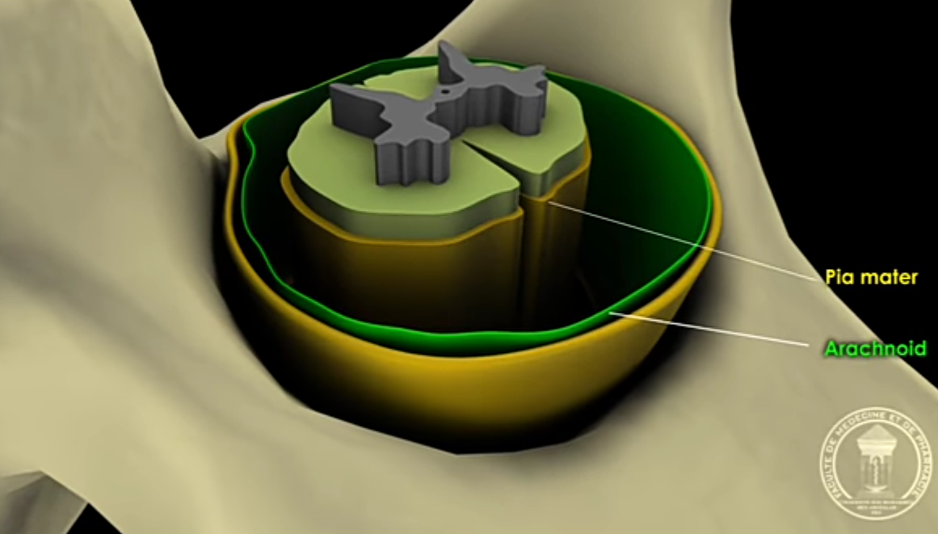
PIA MATER
ARACHNOIDEA
MATER
DURA MATER

Slide 14
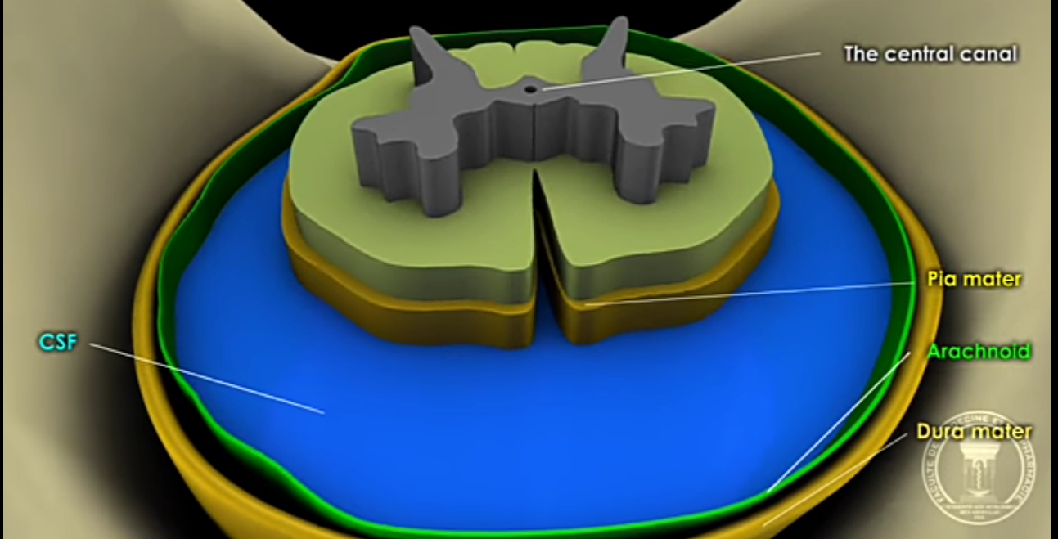
Canalis centralis
LIQUOR CEREBROSPINALIS
ARACHNOIDEA
MATER
Dura
mater

Slide 15
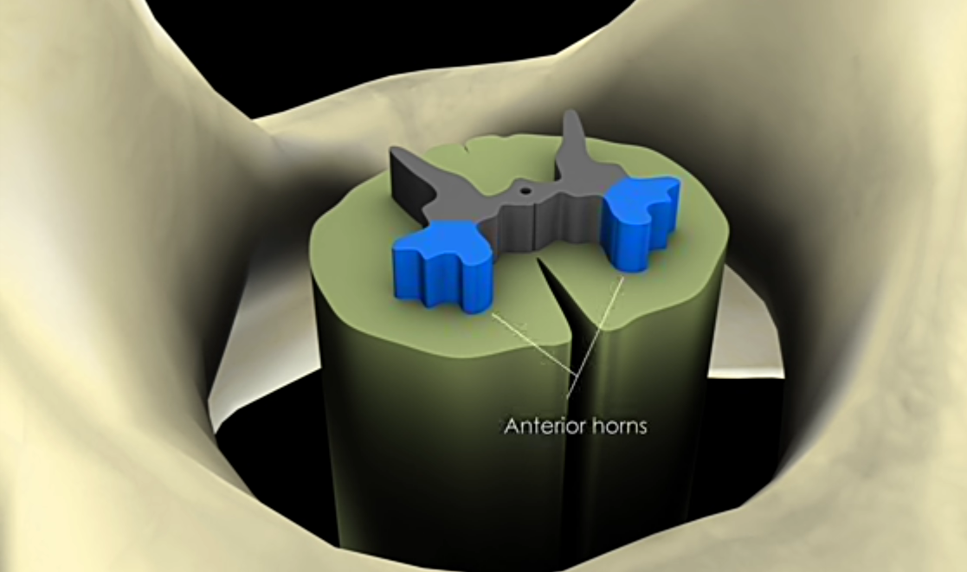
COLUMNA ANTERIOR

Slide 16
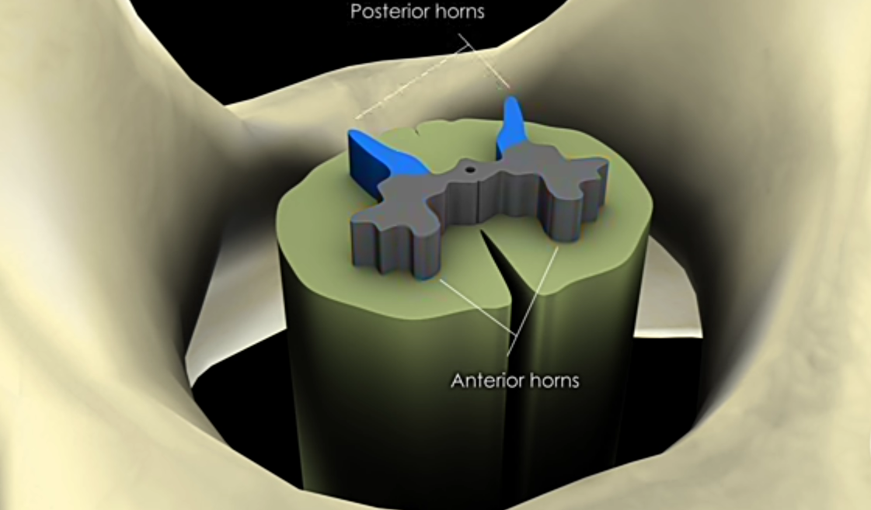
COLUMNA POSTERIOR
COLUMNA ANTERIOR

Slide 17
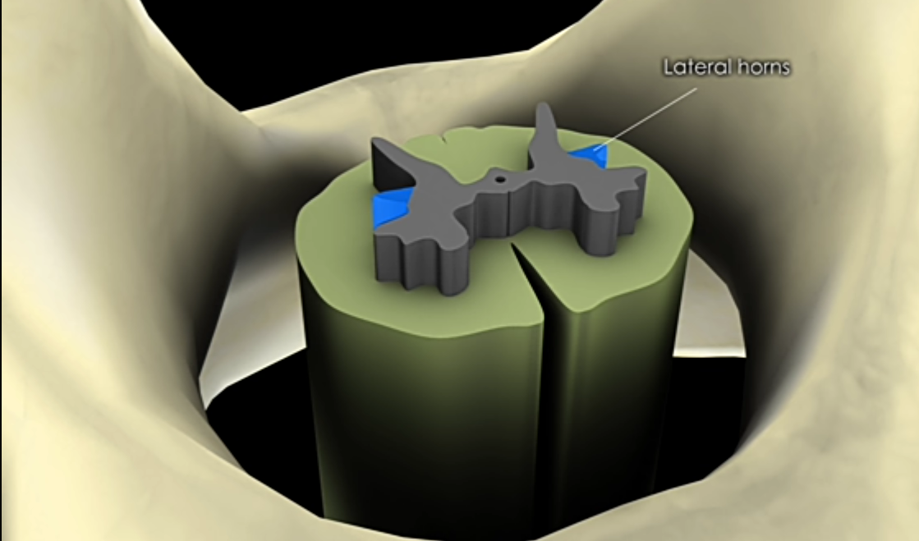
COLUMNA LATERALIS
C8-L2 (centrum sympathicum)
S2-S5 (centrum parasympathicum)

Slide 18
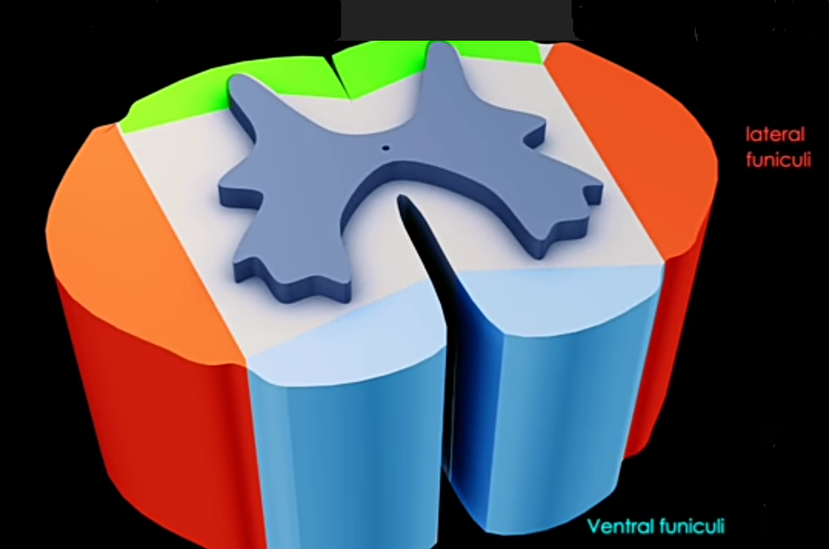
Zadnji srednji žleb
(sulcus medianus posterior)
FUNICULUS POSTERIOR
FUNICULUS LATERALIS
Prednja uzdužna pukotina
(fissura mediana anterior)
FUNICULUS ANTERIOR

Slide 19
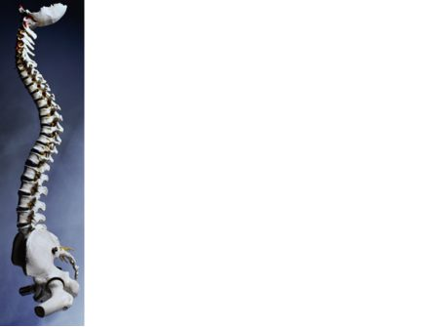
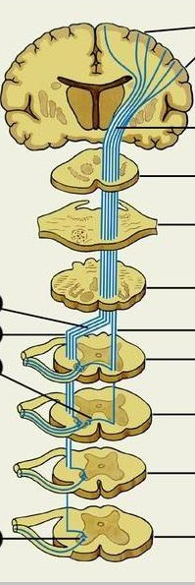
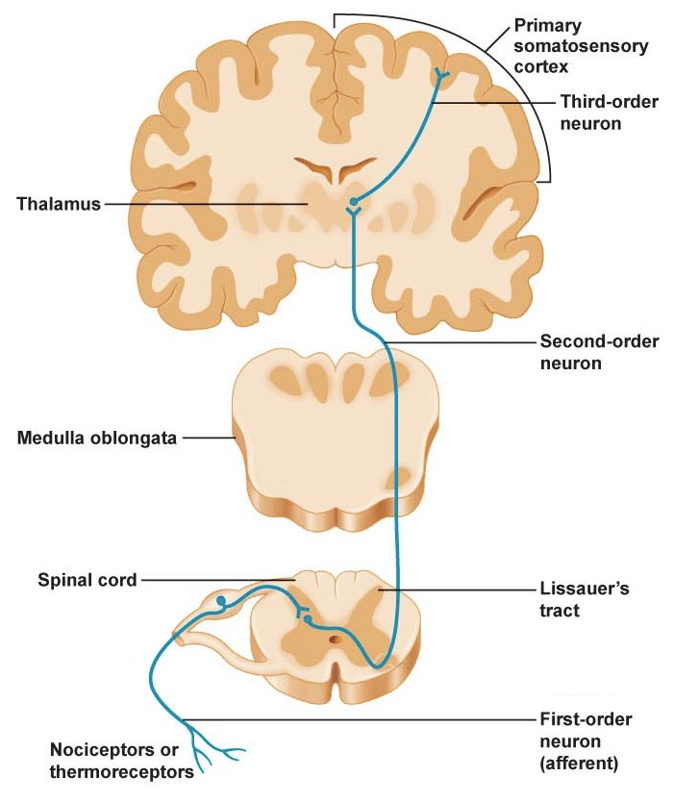
Funkcija kičmene moždine:
Sprovodna uloga

Slide 20
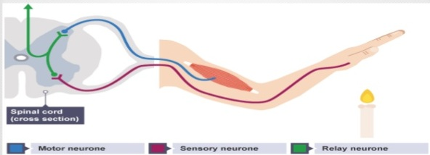
Funkcija kičmene moždine:
2. Refleksna uloga

Slide 21
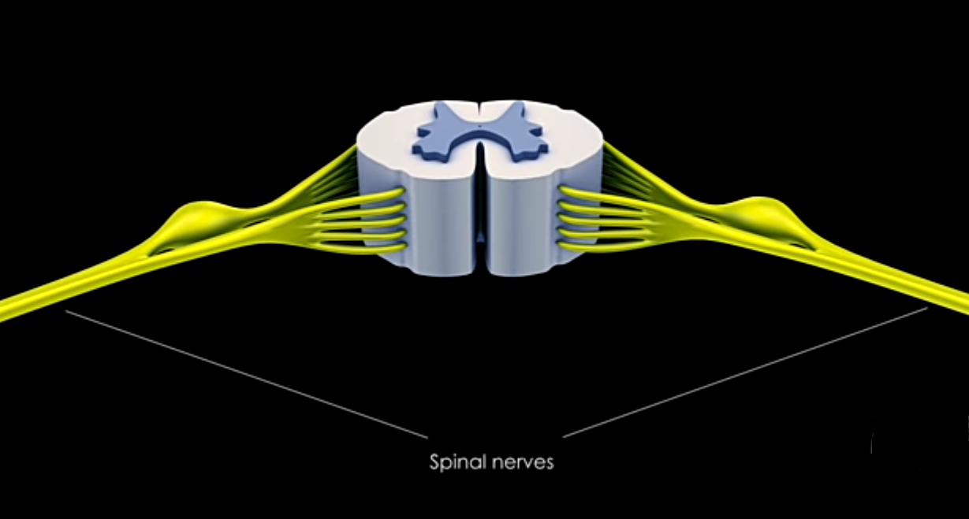
Spinalni nervi

Slide 22
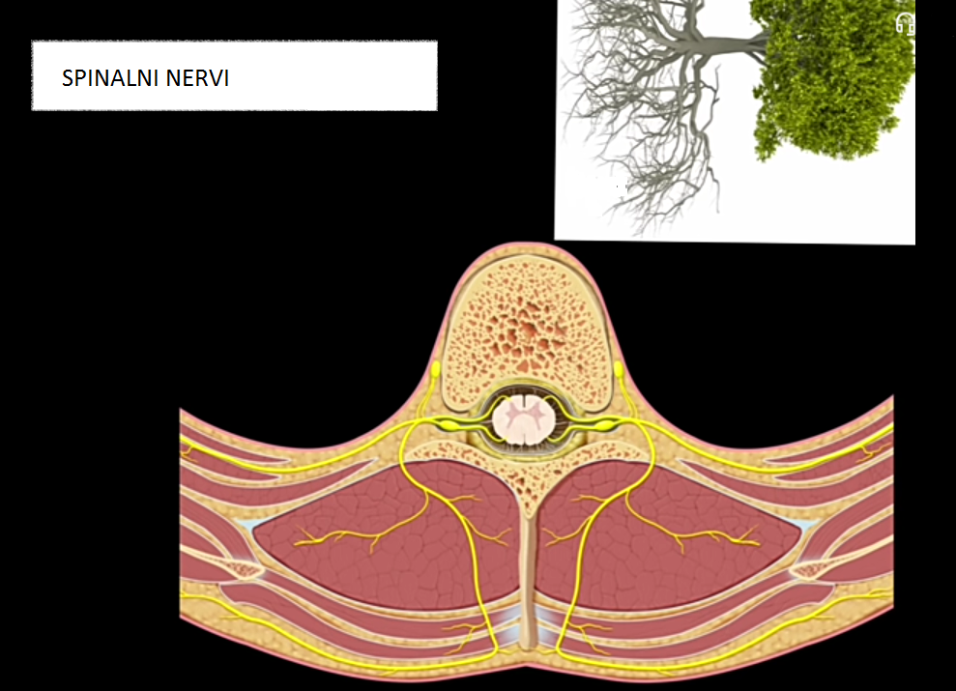
Nervi spinales:
koren:
prednji (radix anterior)
zadnji (radix posterior + ganglion spinale)
stablo živca (truncus nervi spinalis)
grane
prednja (ramus anterior)
zadnja (ramus posterior)
Rami
anteriores
Rami
posteriores

Slide 23
PLEXUS
CERVICALIS
(C1-C4)
PLEXUS
BRACHIALIS
(C5-C8, Th1)
NERVI
INTERCOSTALES
(Th1-Th12)
PLEXUS
LUMBALIS
(L1-L4)
PLEXUS
SACRALIS
(L4-L5,S1-S3)

Slide 24
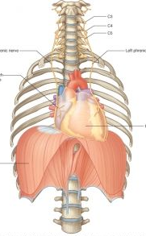
Nervus phrenicus

Slide 25
Plexus brachialis
Nervus
axillaris
Nervus
radialis
Nervus
musculocutaneus
Nervus
ulnaris
Nervus
radialis
Nervus
ulnaris
Nervus
medianus

Slide 26
Nervi intercostales

Slide 27
Plexus lumbalis
Nervus femoralis
Nervus obturatorius

Slide 28
Plexus sacralis

Slide 29
Imate li pitanja u vezi današnje lekcije?

Slide 30
Ako je sve jasno hoću odgovore vaše da čujem glasno!
1. Siva masa kilmene moždine na poprečnom preseku ima izgled kog latiničnog slova?
2. U kom delu sive mase kičmene moždine leže motorni neuroni?
3. Bočni stubovi od C8-L2 segmenta čine?
4. Motorna grana plexus cervicalisa zove se ?
5. Koje su završne grane plexus brachialisa
Glasovnom porukom ostavite odgovore na postavljena pitanja.

Slide 31
Kako vam se svideo čas?

Slide 32
Hvala na pažnji

